Slide 1
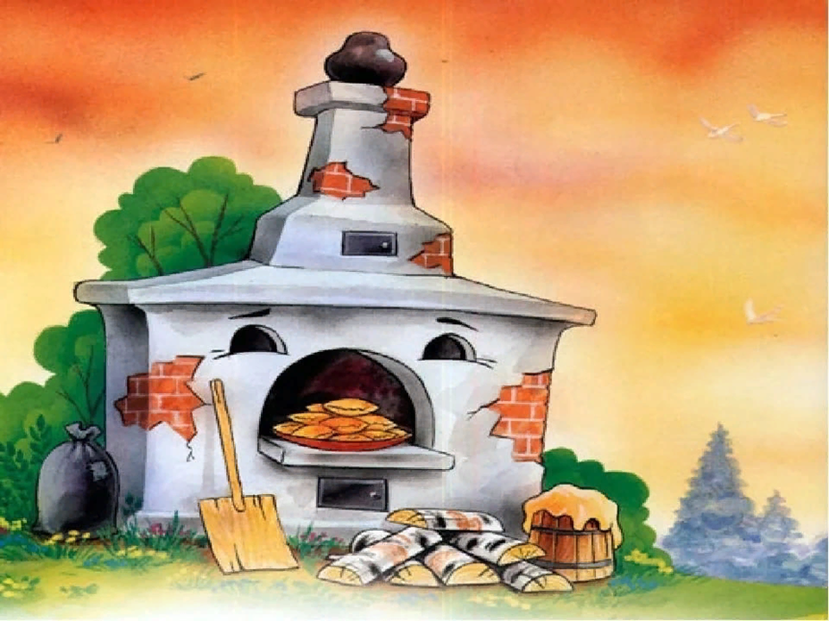
«Русская печка – кормилица наша»
МБДОУ ДСОВ № 34 2023 год

Slide 2
Тип проекта: познавательно-творческий, групповой
Авторы: Липухина Ирина Владимировна
Содыкова Елена Александровна
Участники проекта : воспитатели, дети средней группы, родители воспитанников
Целевая аудитория: 4-5 лет
Сроки реализации проекта: краткосрочный

Slide 3
АКТУАЛЬНОСТЬ
В настоящее время наша страна переживает непростой период, где утрачиваются представления о доброте, милосердии, гражданственности и патриотизме. Дошкольный возраст - благоприятный период для приобщения детей к истокам народной культуры, способность возродить преемственность поколений, передать нравственные устои, духовные и художественные ценности. Необходимость приобщения молодого поколения к национальным традициям трактуется народной мудростью: «Наше сегодня, как некогда наше прошлое, так же творит традиции будущего».
В связи с этим особую актуальность проекта приобретает овладение народным наследием, естественным образом приобщающее ребенка к основам национальной культуры.

Slide 4
Цель: воспитывать духовно-нравственные ценности дошкольников
путем приобщения к истокам народной культуры и быта через формирование представлений о русской печи.
Задачи:
познакомить детей с русской печью, как символом русского быта (строение, устройство печи, назначение частей);
продолжать знакомить с малыми фольклорными формами (сказки, пословицы, частушки, поговорки);
расширять словарный запас детей (подпечек, заслонка, кочерга, лежанка, ухват, чугунок) ;
воспитывать любовь к народным традициям и обычаям.

Slide 5
Этапы проекта:
Подготовительный этап:
Подбор литературных произведений , иллюстраций в соответствии с темой проекта и возрастных особенностей детей, дидактического материала, фото и презентаций.
Составление плана основного этапа проекта.

Slide 6
Основной этап
Чтение художественной литературы: русская народная сказка «Гуси-лебеди», «Жихарка», загадки
Рисование «Русская печь».
Конструирование «Чудо-печка».
Просмотр мультфильма «Домовенок Кузя»
Беседа «Русская печь»
Дидактическая игра «По дорогам сказок»
Рассматривание иллюстраций «Старинные предметы домашнего быта» (чугунок, ухват …)

Slide 7
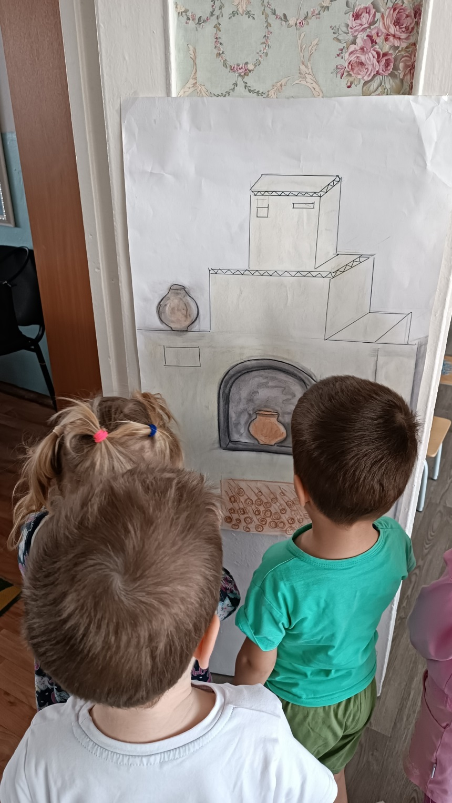
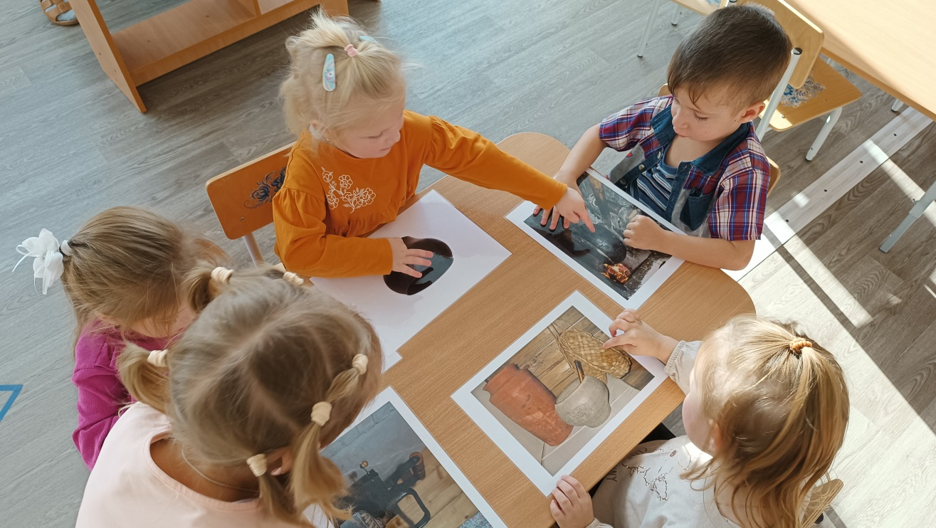

Slide 8
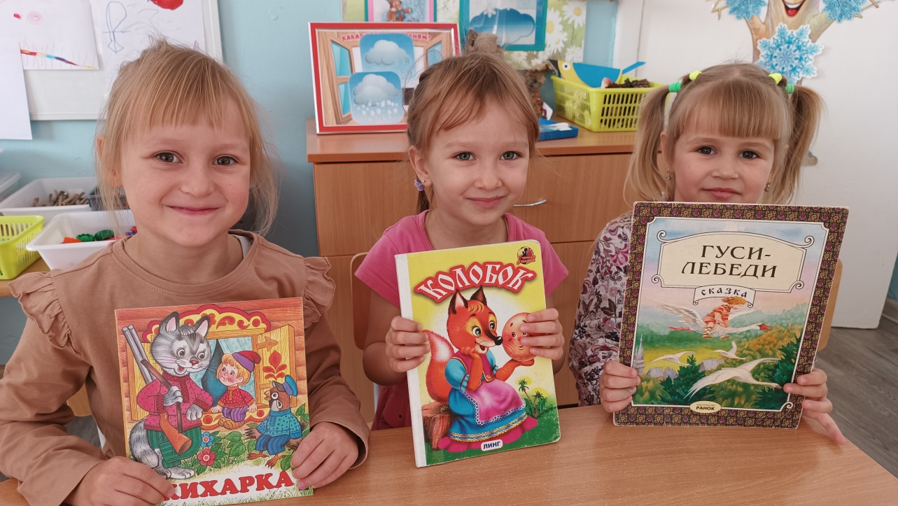
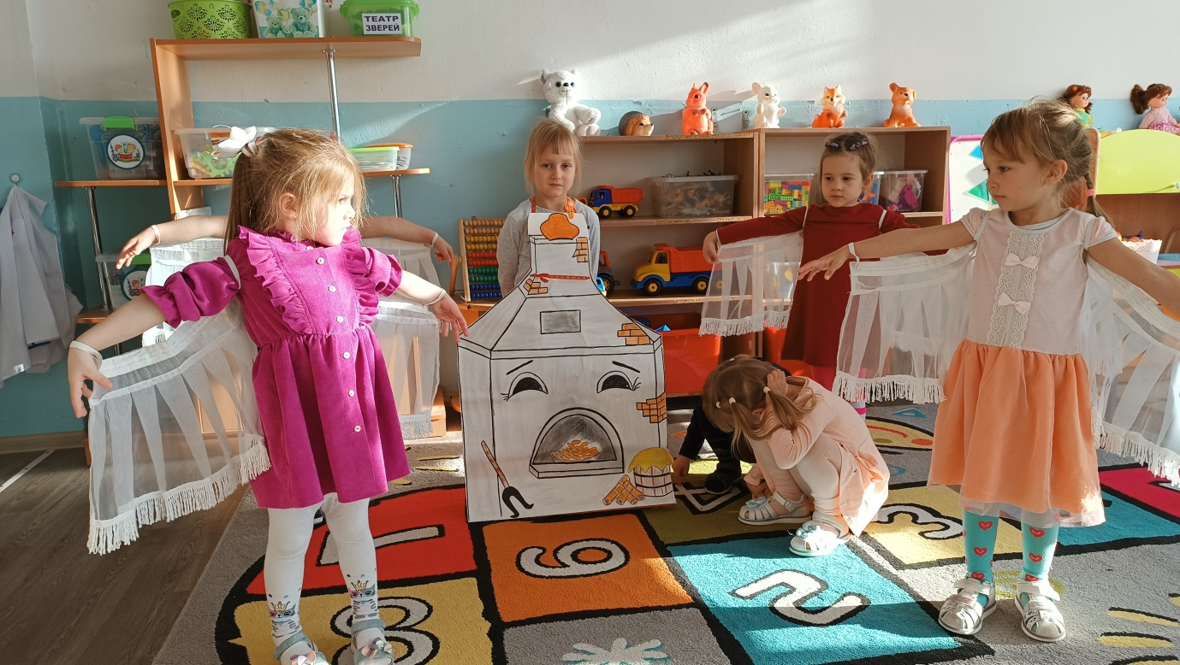

Slide 9
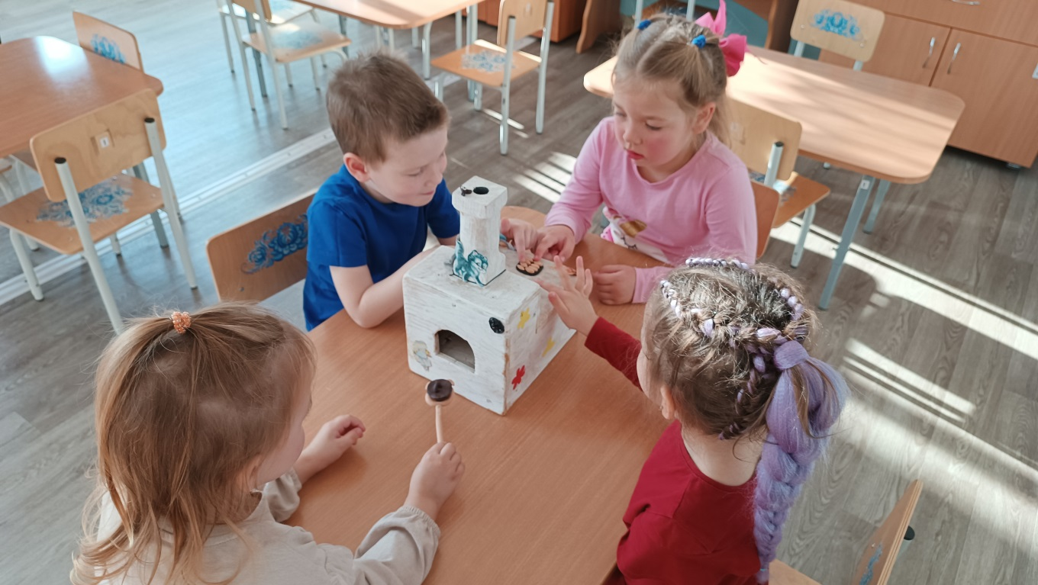
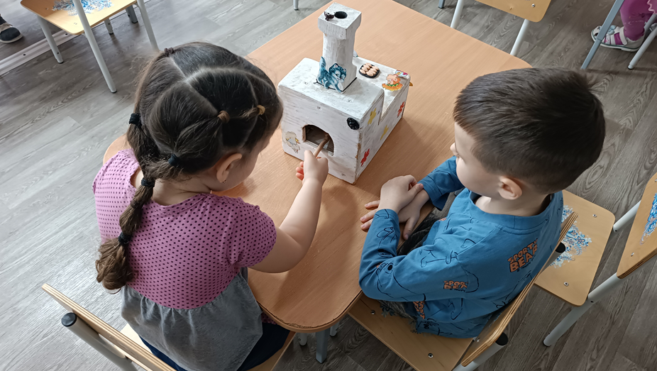

Slide 10
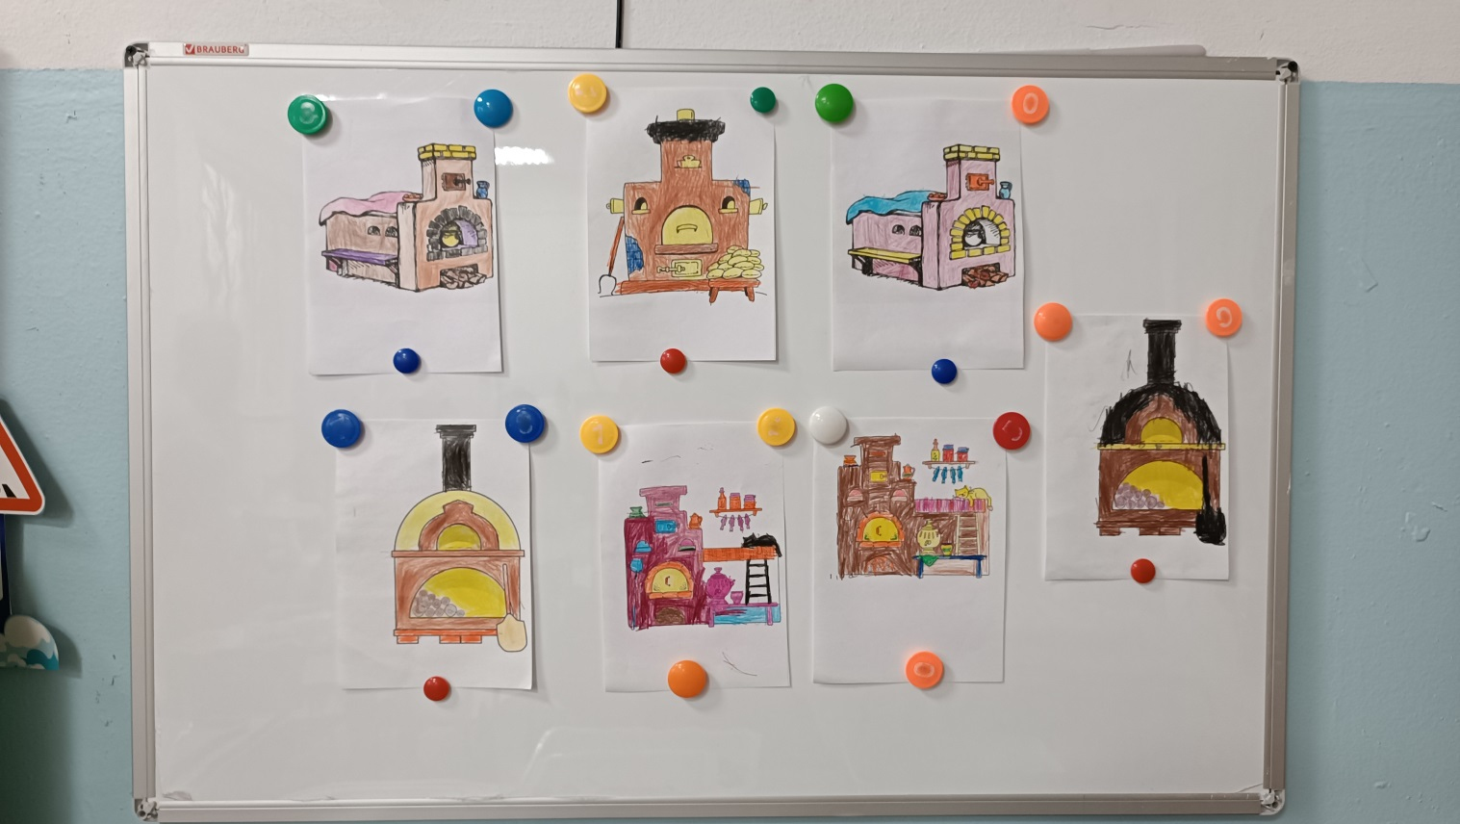

Slide 11
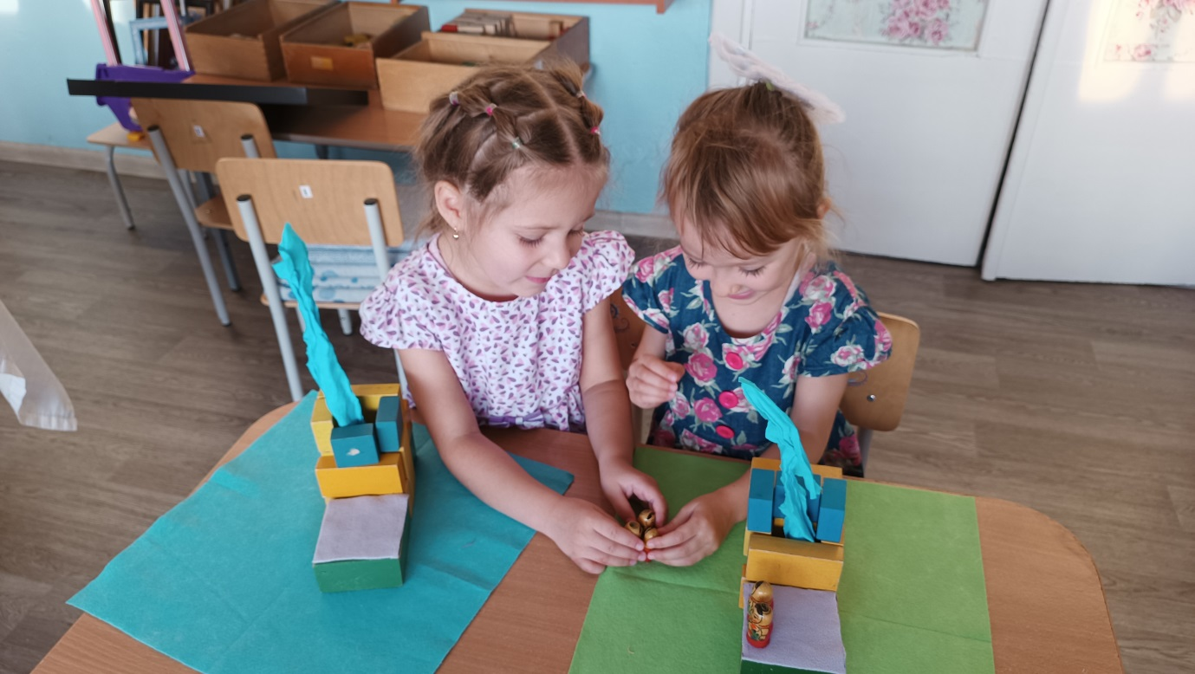
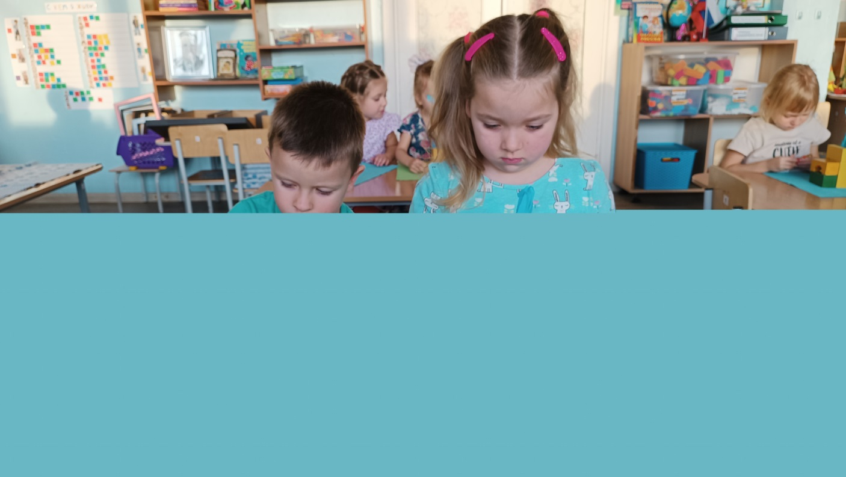

Slide 12
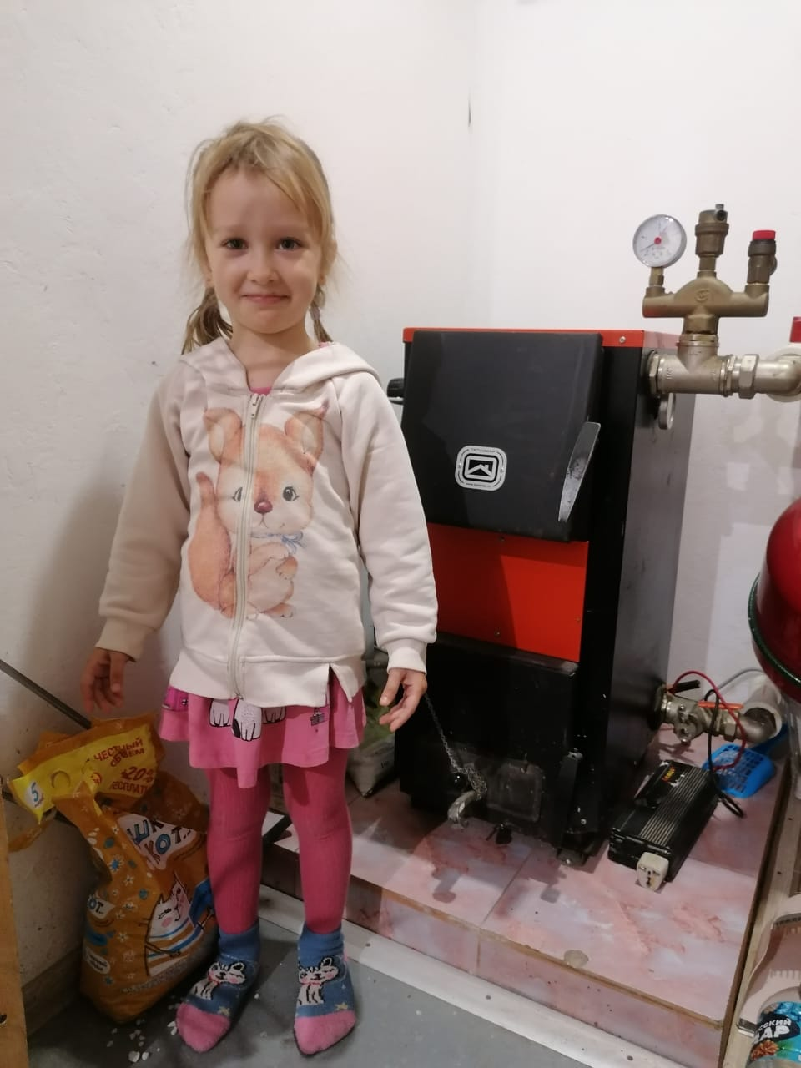
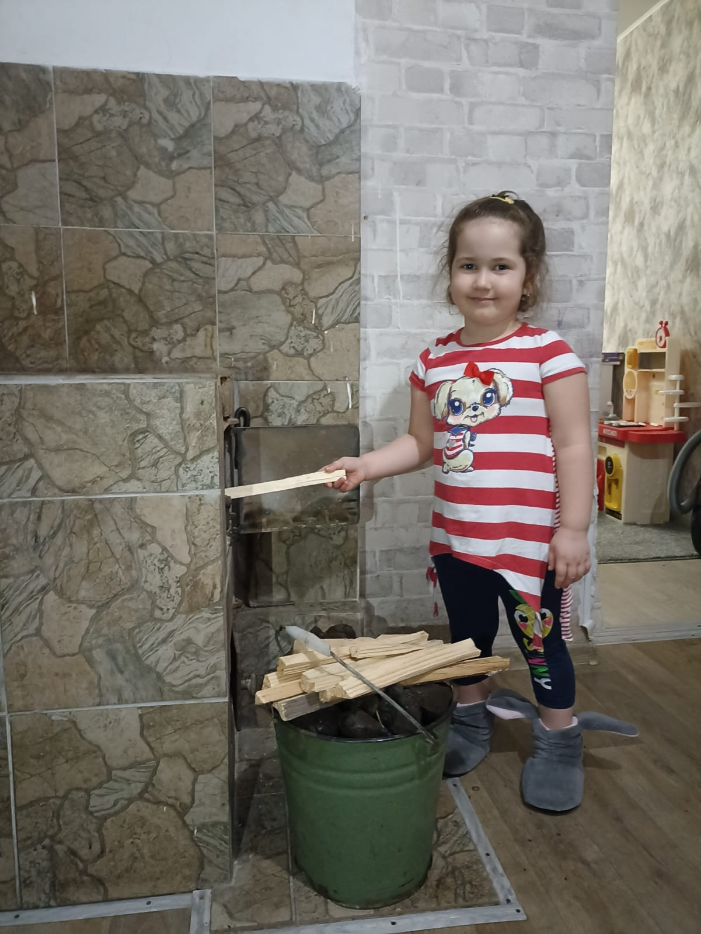
Заключительный этап
Оформление альбома «Какие бывают печки?» (совместно с родителями)

